Slide 1
冒泡排序(bubble sort)也称作下沉排序(sinking sort)，它重复比较相邻的两个元素，直到整个数组都没有数字可以再进行交换。

Slide 2
冒泡排序的另一种数据可视化(viz)

Slide 3
抽象
function bubble_sort(A)
A:需要排序的数组
返回:无

Slide 4
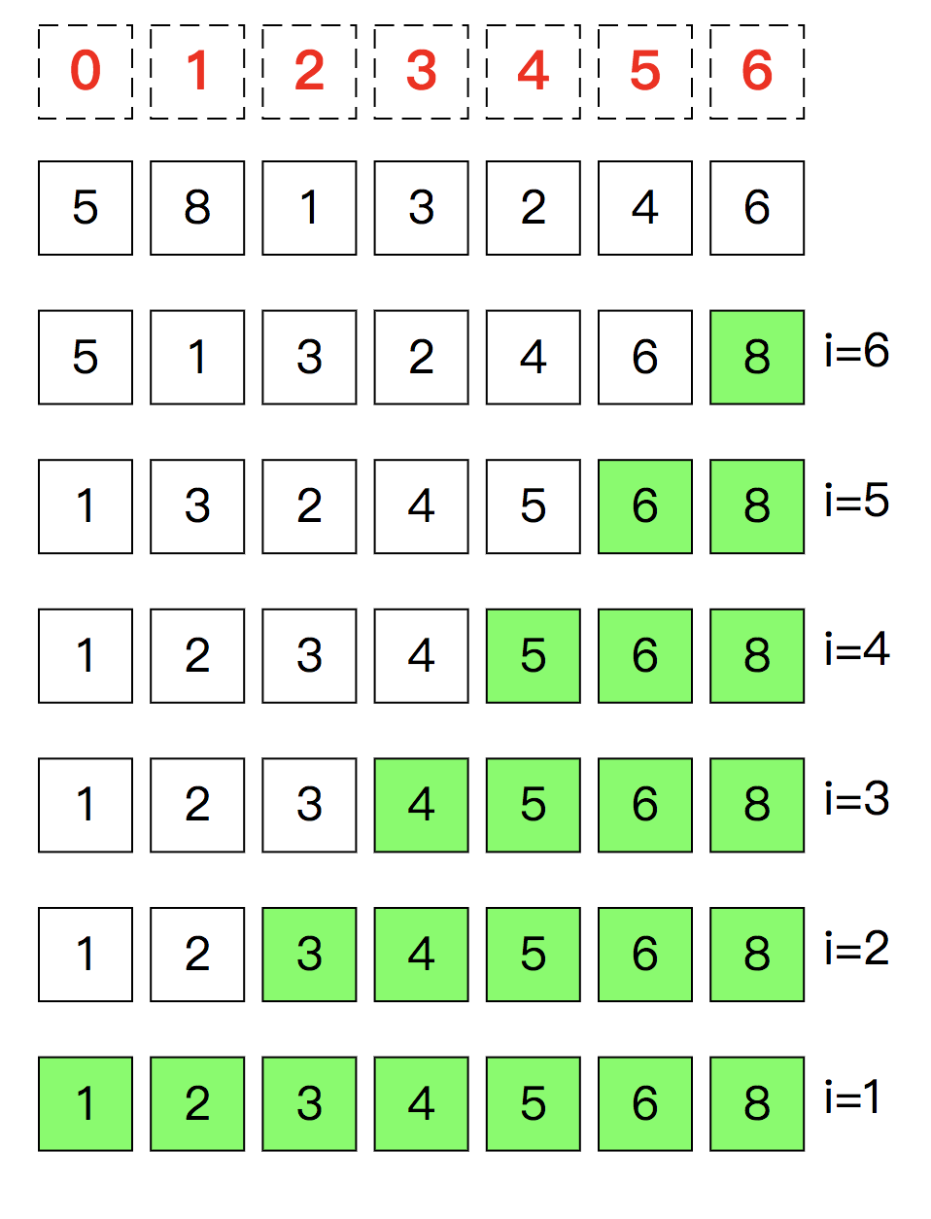
外层循环不变式
第k次执循环执行后，前k大的值顺序排列在位置i
循环执行后，位置i以及它右边的值处于排序状态

Slide 5
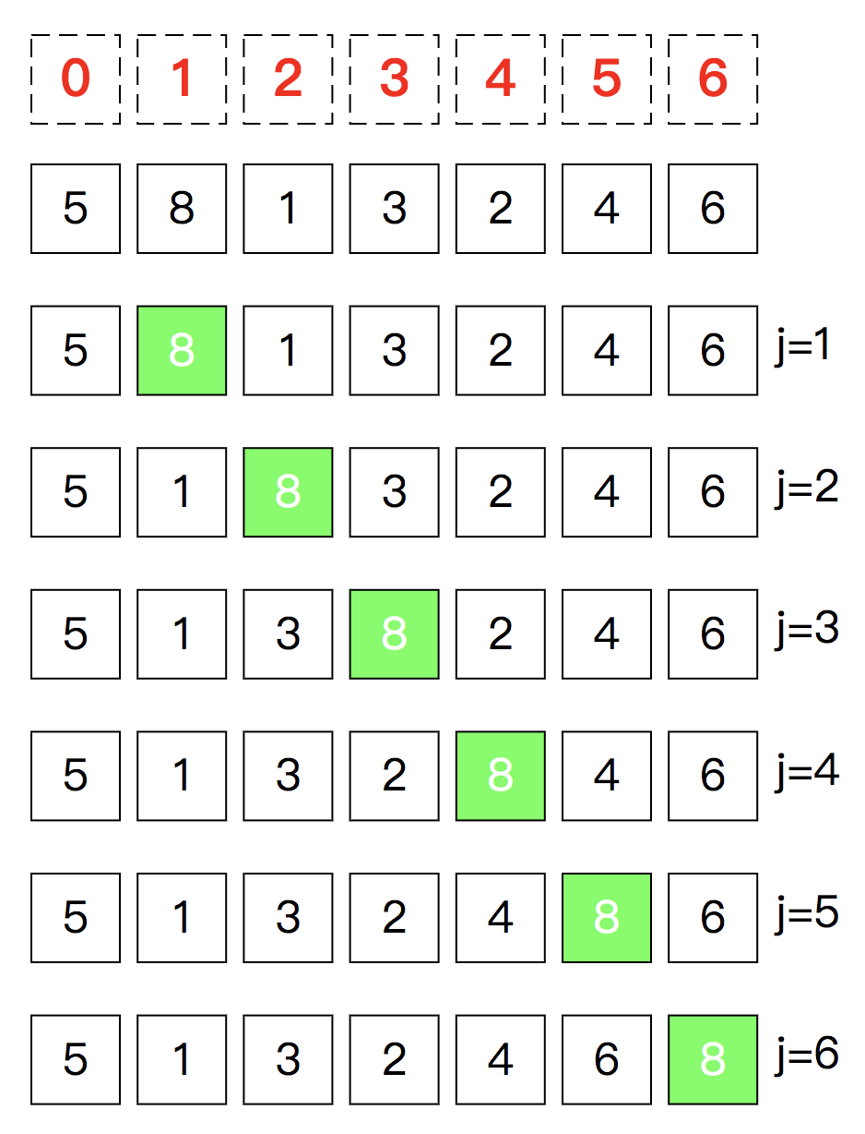
内层循环不变式
每次循环结束时控制变量j指向0-j元素中最大的值

Slide 6
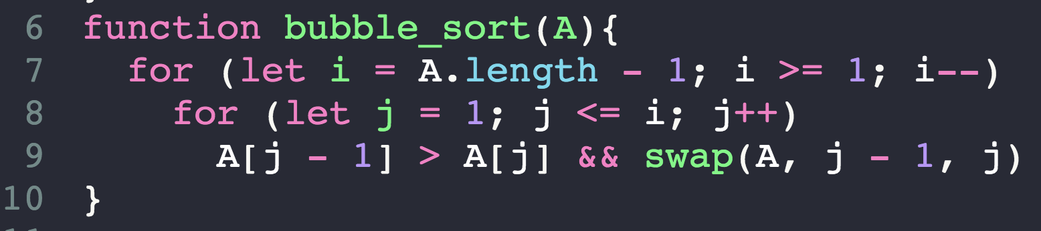
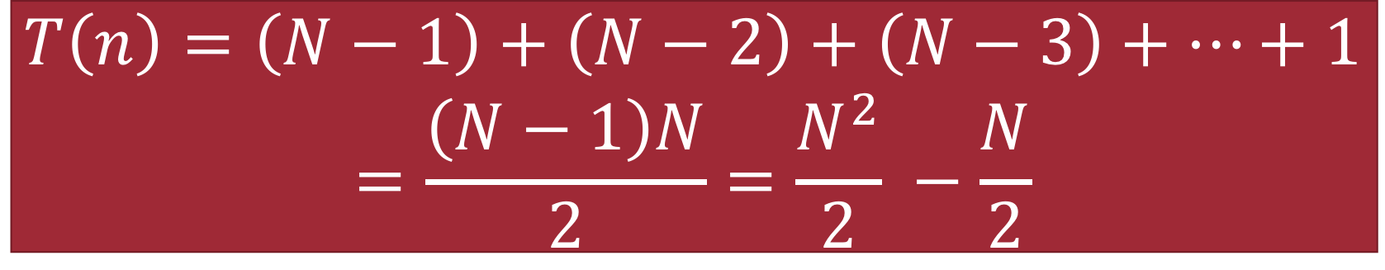
执行时间分析
执行i次
$$T\left(n\right)=\left(N−1\right)+\left(N−2\right)+\left(N−3\right)+…+1$$
$$=\frac{\left(N−1\right)N}{2}=\frac{N^{2}}{2} −\frac{N}{2}$$
执行N-1次

